Slide 1
ITALIA 1900-1945

Slide 2
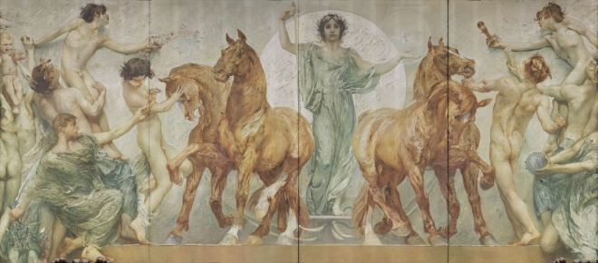
Aristide Sartorio, Fregio, camera dei Deputati
Notes:
burocrazia e provincialismo
1) Accademici legati al potere: (dannunziani, simbolisti, floreali)

Slide 3
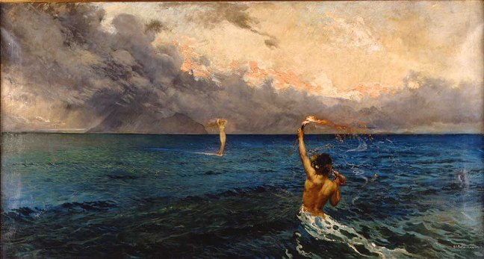
Aristide Sartorio

Slide 4
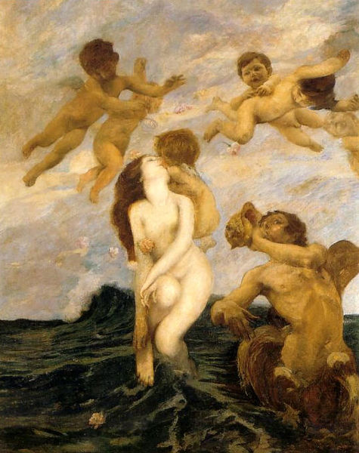
Ettore Tito, La nascita di Venere

Slide 5
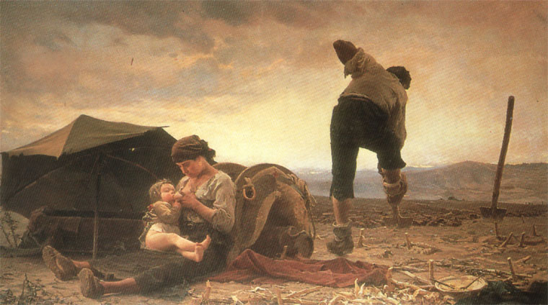
Teofilo Patini, Vanga e latte
Notes:
2) Dall’altra parte: VERISMO SOCIALE

Slide 6
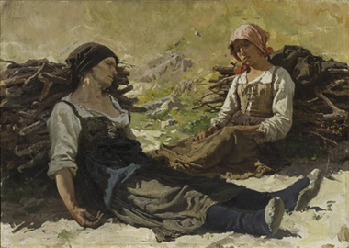
Teofilo Patini, Bestie da soma

Slide 7
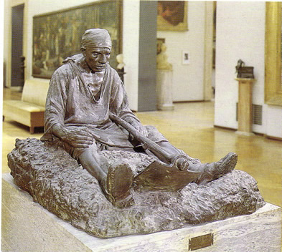
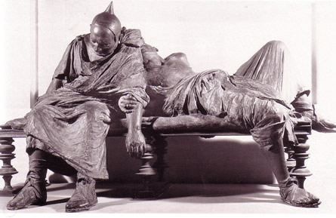
Achille D’Orsi
Notes:
Achille d’Orsi…

Slide 8
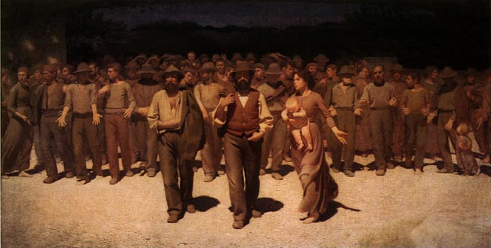
Pelizza da Volpedo, Quarto Stato, 1901
Notes:
MA
è più una visione di pietismo che di comprensione storica
rimane provinciale e ristretto

Slide 9
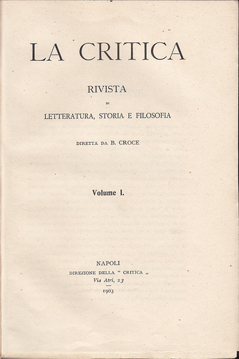
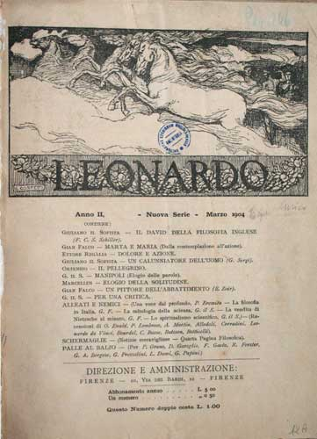
Notes:
Nascono riviste che trattano temi sociali e culturali di attualità
che vivacizzano i fermenti che muovono contro l’arte ufficiale

Slide 10
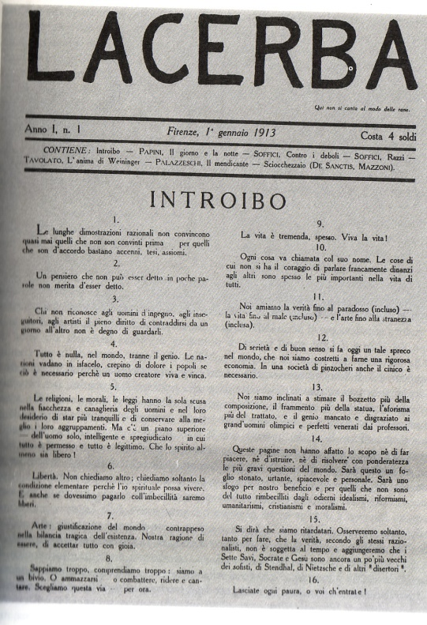
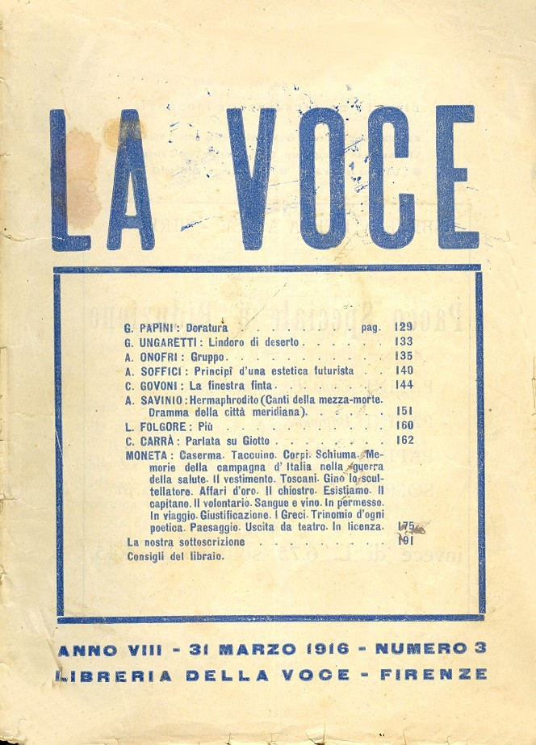
Notes:
E’ in questo clima che nasce il FUTURISMO:
RINNOVAMENTO INTEGRALE della cultura e del comportamento
Problema della MODERNITA’, della VITA trasformata dalla TECNICA

Slide 11
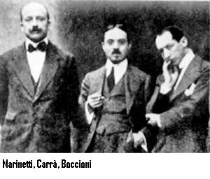
Notes:
UNA NUOVA BELLEZZA
Attivismo della vita moderna,
velocità,
dinamismo,
contrasto,
dissonanza

Slide 12
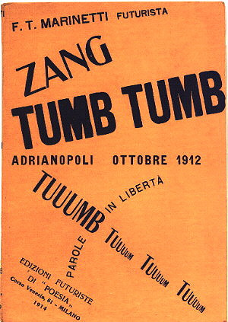
Marinetti, “Zang Tumb Tumb, 1914

Slide 13
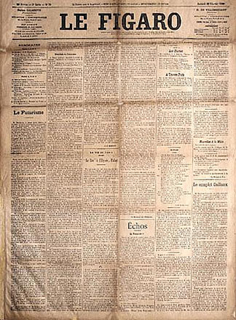
20 febbraio 1909
Notes:
1909: primo manifesto scritto da MARINETTI

Slide 14
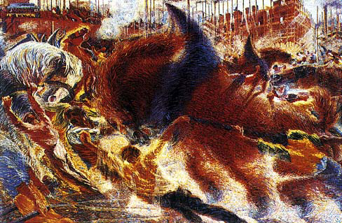
Boccioni, La città che sale, 1911
Notes:
Sconvolgimento della visione
un’onda energetica
SOGG: è ancora quello dell’arte sociale
+ importanza della CITTÀ MODERNA come luogo plasmato sulle ESIGENZE DELL’UOMO FUTURO
Tecnica: DIVISIONISMO: evidenziazione delle linee di forza

Slide 15
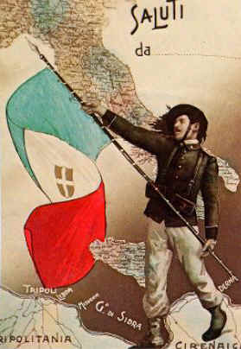
1911: scoppio della guerra in Libia
Notes:
Non più ANTIBORGHESISMO: esaltazione macchina e modernismo
(si conclude la fase antiborghese, anarchica e socialista)
Guerra mondiale coinvolge tutti nell’ ”orgia di irrazionalità” (CROCE):
Futuristi e fascisti vivevano l’esperienza della guerra dentro un alone di euforia

Slide 16
1909
1. NOI VOGLIAMO CANTARE l'amor del pericolo, l'abitudine all'energia e alla temerità.
2. Il coraggio, l'audacia, la ribellione, saranno elementi essenziali della nostra poesia.
3. La letteratura esaltò fino a oggi l'immobilità pensosa, l'estasi e il sonno.
Noi vogliamo esaltare il movimento aggressivo, l'insonnia febbrile, il passo di corsa,
il salto mortale, lo schiaffo e il pugno.
4. Noi affermiamo che la magnificenza del mondo si è arricchita di una bellezza nuova: la bellezza della velocità.
Un automobile da corsa col suo cofano adorno di grossi tubi simili a serpenti dall'alito esplosivo...
un'automobile ruggente, che sembra correre sulla mitraglia, è più bella della Vittoria di Samotracia.
7.Non v'è bellezza, se non nella lotta. Nessuna opera che non abbia un carattere aggressivo può
essere un capolavoro. La poesia deve essere conseguita come un violento assalto contro le forze ignote,
per ridurle a prostrarsi davanti all'uomo.
9.Noi vogliamo glorificare la guerra — sola igiene del mondo —, il militarismo, il patriottismo,
il gesto distruttore dei libertari, le belle idee per cui si muore e il disprezzo della donna.
10.Noi vogliamo distruggere i musei, le biblioteche, le accademie d'ogni specie, e combattere contro il moralismo,
il femminismo e contro ogni viltà opportunistica o utilitaria.
11. Noi canteremo le grandi folle agitate dal lavoro, dal piacere o dalla sommossa: canteremo le maree multicolori e
polifoniche delle rivoluzioni nelle capitali moderne; canteremo il vibrante fervore notturno degli arsenali e dei cantieri
incendiati da violente lune elettriche; le stazioni ingorde, divoratrici di serpi che fumano; le officine appese alle
nuvole pei contorti fili dei loro fumi; È dall'Italia, che noi lanciamo pel mondo questo nostro manifesto di violenza
travolgente e incendiaria, col quale fondiamo oggi il Futurismo, perché vogliamo liberare questo paese dalla
sua fetida cancrena di professori, d'archeologhi, di ciceroni e d'antiquarii.
(Filippo Tommaso Marinetti, Manifesto del Futurismo)
Notes:
-esaltazione dell’automobile, della guerra e interventismo italiano
-#musei
-Anticipo dadaismo MA futurismo crede in un rinnovamento
-stile linguistico barocco
-fusione fra arte/vita
-avanguardia TOTALE
Si traduce figurativamente:-------
-COLORE VIOLENTO
-DIVISIONISMO
-nuove tematiche
-SIMULTANEITA’

Slide 17
Manifesto dei pittori futuristi, 1910
Ed ecco le nostre conclusioni recise: Con questa entusiastica adesione al futurismo, noi vogliamo:
1) Distruggere il culto del passato, l'ossessione dell'antico, il pedantismo e il formalismo
accademico.
2) Disprezzare profondamente ogni forma d'imitazione.
3) Esaltare ogni forma di originalità, anche se temeraria, anche se violentissima.
4) Trarre coraggio ed orgoglio dalla facile faccia di pazzia con cui si sferzano e s'imbavagliano
gl'innovatori.
5) Considerare i critici d'arte come inutili e dannosi.
6) Ribellarci contro la tirannia delle parole: armonia e di buon gusto, espressioni
troppo elastiche, con le quali si potranno facilmente demolire l'opera di Rembrandt,
quella di Goya e quella di Rodin.
7) Spazzar via dal campo ideale dell'arte tutti i motivi, tutti i soggetti già sfruttati.
8) Rendere e magnificare la vita odierna, incessantemente e tumultuosamente trasformata
dalla scienza vittoriosa. Siano sepolti i morti nelle più profonde viscere della terra!
Sia sgombra di mummie la soglia del futuro! Largo ai giovani, ai violenti, ai temerari!
Notes:
RAPPRESENTAZIONE del MOVIMENTO
Divisionismo---neoimpressionismo---nuovi strumenti sintattici del cubismo
DINAMISMO, SCOMPOSIZIONE e COMPENETRAZIONE dei CORPI

Slide 18
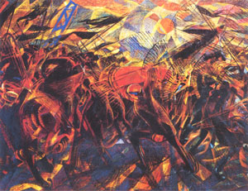
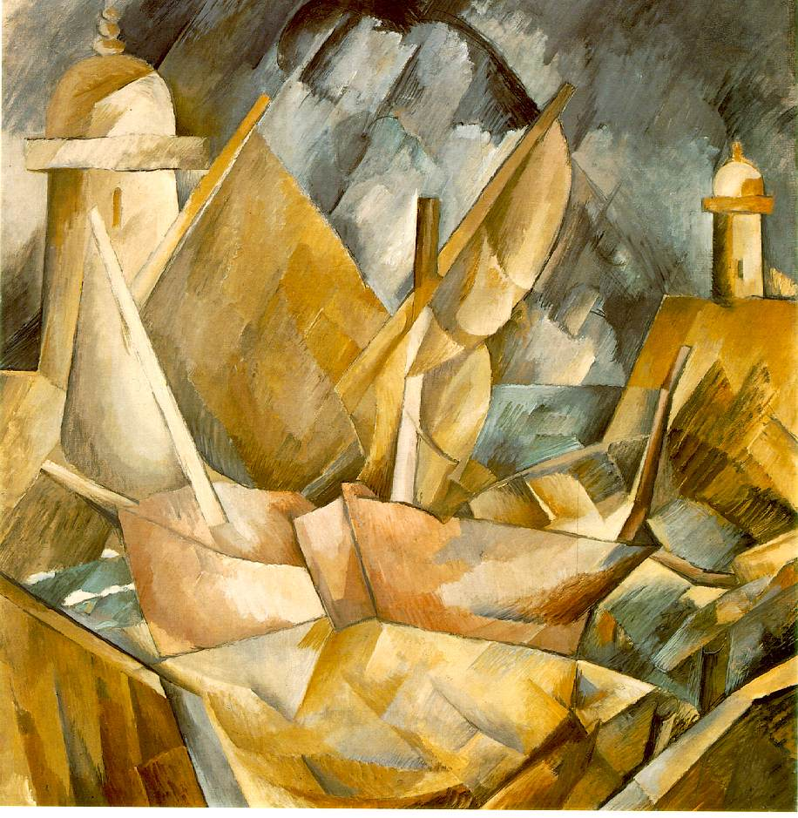
G. Braque, Porto in Normandia
C. Carrà, I funerali dell’anarchico Galli
Notes:
CUBISMO/FUTURISMO
oggetti diversi fra loro
---- risultato spesso affine
Grande distanza sta nel valore del TEMPO

Slide 19
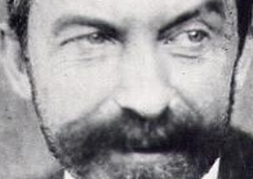
Giacomo BALLA
Notes:
Più anziano
frammentarie pennellate
+luce radente e diffusa
+compone l’immagine secondo scorci fotografici

Slide 20
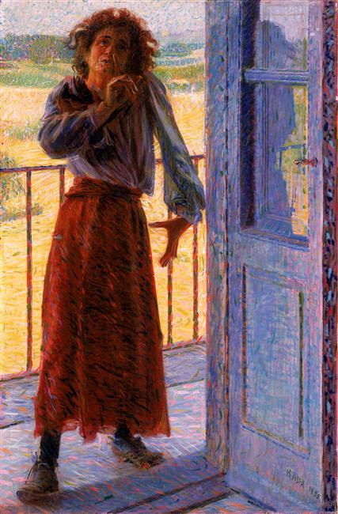
G. Balla, La pazza, 1905
Notes:
Es. di sguardo sulla REALTA’
Sentimento di PIETISMO

Slide 21
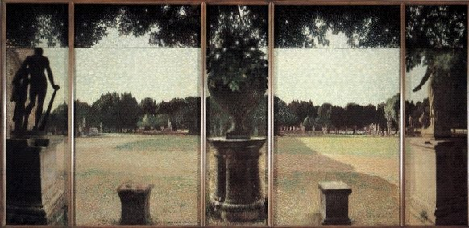
G. Balla, Villa Borghese, 1910
Notes:
Esempio di TAGLI PROSPETTICI senso di dinamismo

Slide 22
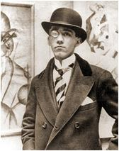
Gino SEVERINI
Notes:
DIVISIONISMO

Slide 23
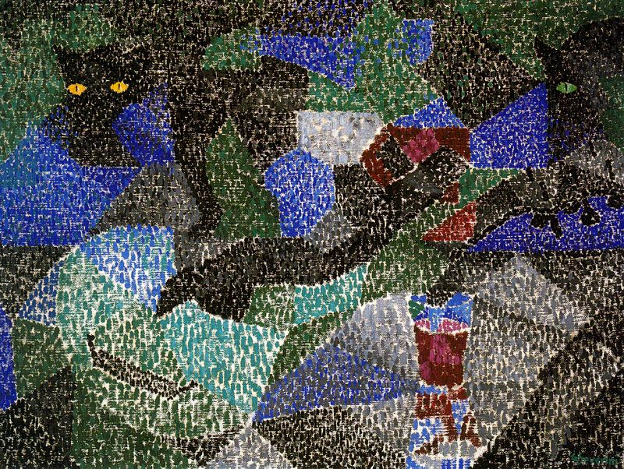
Severini, Il gatto nero, 1910

Slide 24
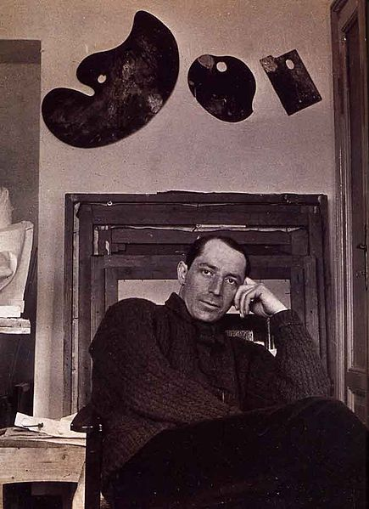
Umberto BOCCIONI
Notes:
Simbolismo + postimpressionismo francese
Bocc: riprende dal maestro soprattutto gli SCORCI QUASI DEFORMANTI
dove si supera la fissa visione frontale
……

Slide 25
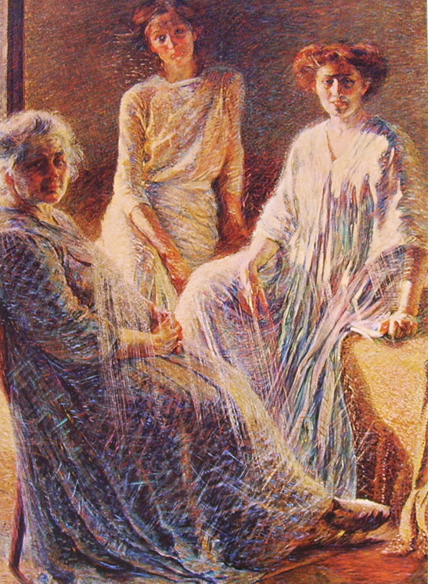
Boccioni, Tre donne, 1909

Slide 26
1910: Mostra di Arte Libera

Slide 27
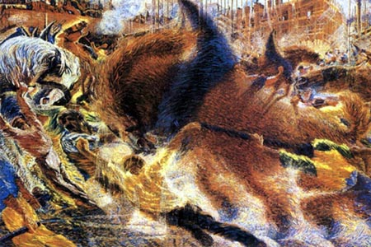
Boccioni, La città sale, 1910
Notes:
Amalgama dinamica tra AMBIENTE E FIGURE
Culto CAVALLO/MACCHINA
ESASPERATO CROMATISMO: colori puri in pennellate oblique e filamentose

Slide 28
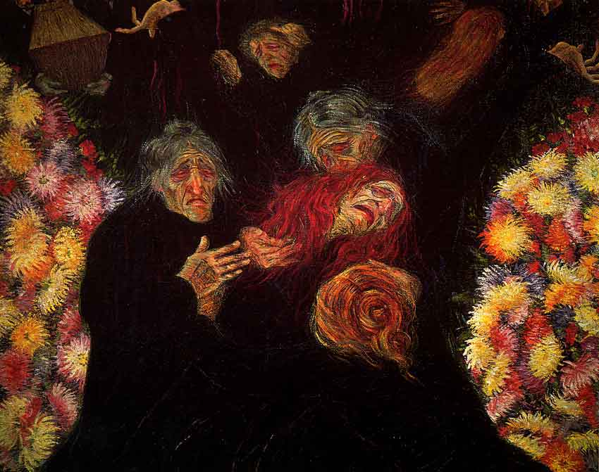
Boccioni, Il lutto, 1910
Notes:
…più visibile istanza espressionista (< Munch)

Slide 29
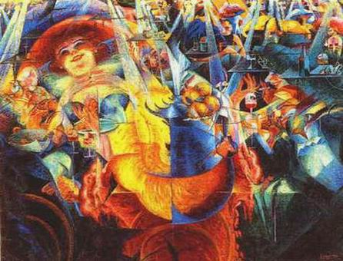
Boccioni, La risata, 1911
Notes:
Visibile il PROPAGARSI SONORO DELLA RISATA materializzata
nei raggi di luce nello sp. prospetticamente moltiplicato

Slide 30
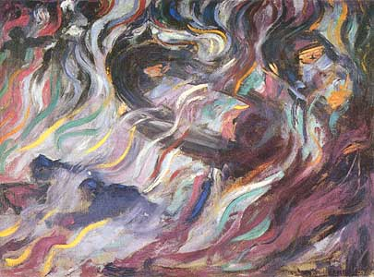
Boccioni, Stati d’animo, Gli Addii, 1911
Notes:
1911: forte derivazione espressionistica da Munch…….

Slide 31
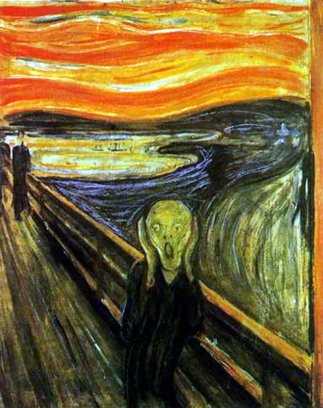
Notes:
In entrambe le opere le LINEE svolgono una FUNZIONE ESPRESSIVA di dati stati d’animo

Slide 32
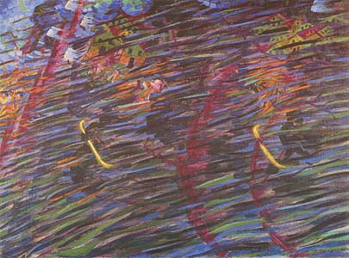
Boccioni, “Quelli che vanno”, 1911

Slide 33
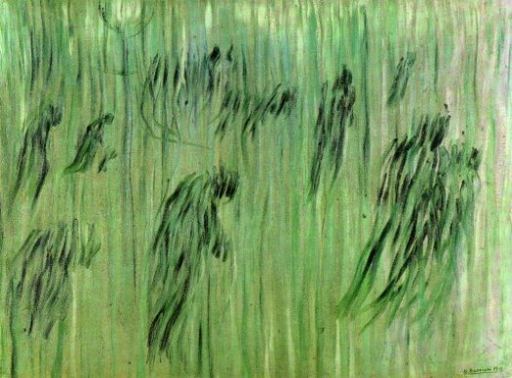
Boccioni, Stati d’animo, Quelli che restano, 1911

Slide 34
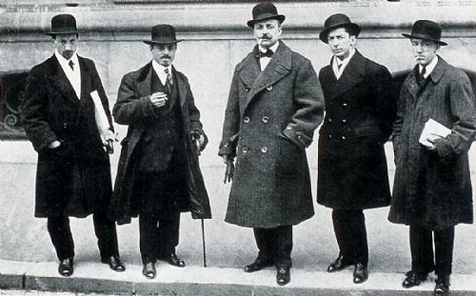
Futuristi a Parigi , 1912
Notes:
1912: a Pg: apprendono la fondamentale lezione cubista..

Slide 35
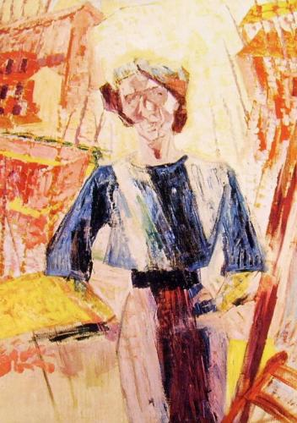
Boccioni, Studio di figura femminile, 1911

Slide 36
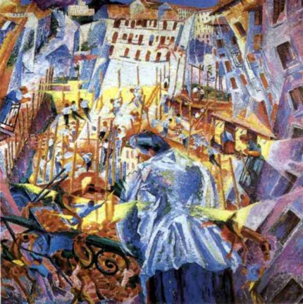
Boccioni, La strada
entra nella casa, 1912
« La sensazione dominante
è quella che si può avere a
prendo una finestra:
tutta la vita, i rumori della strada,
irrompono contemporaneamente
come il movimento e la realtà degli
oggetti fuori. Il pittore non si
deve limitare a ciò che vede nel
riquadro della finestra, come
farebbe un semplice fotografo,
ma riproduce ciò che può vedere
fuori, in ogni direzione, dal balcone»
Notes:
Spettatore è portato AL CENTRO del Q.
INTERNO/ESTERNO
SP/TEMPO ma anche EMOZIONALE
Visione SOGG/OGG

Slide 37
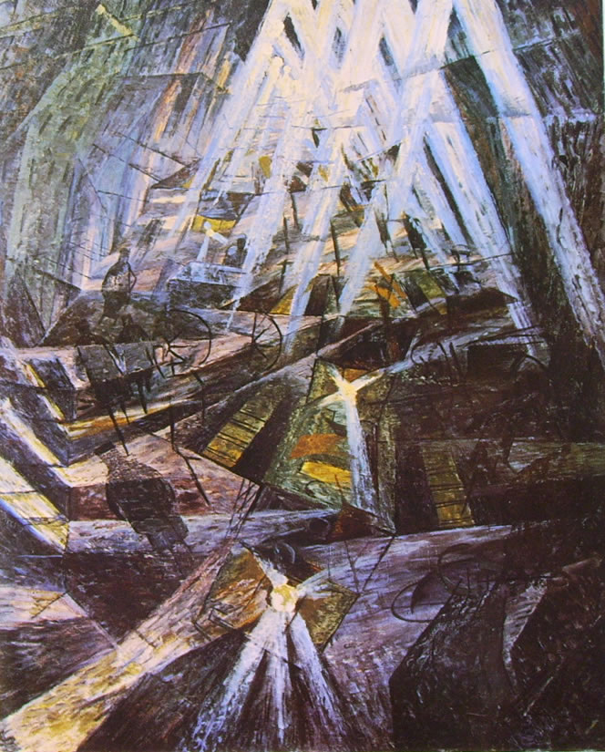
Boccioni, Forze di una strada, 1912
Notes:
Città è un organismo vivo

Slide 38
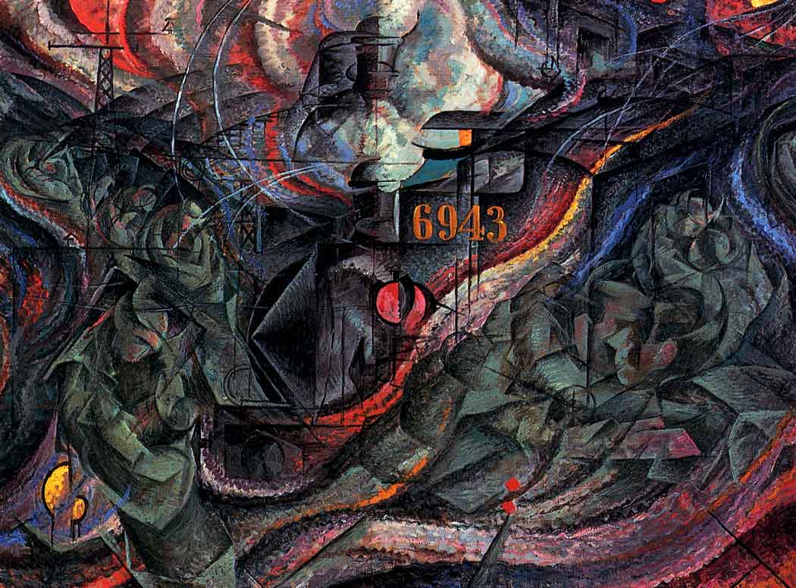
Boccioni, Stati d’Animo, Gli Addi, 1911
Notes:
Tre stati d’animo: EMOZIONI E LE SENSAZIONI ATTRAVERSO LE LINEE

Slide 39
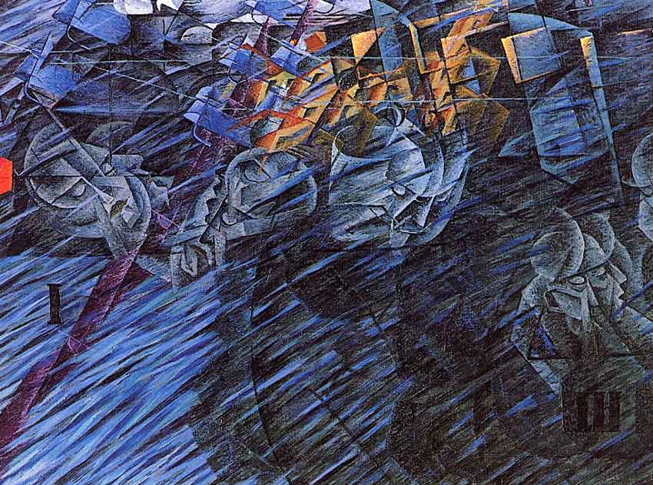
Boccioni, Stati d’Animo, Quelli che vanno, 1911
Notes:
GIUSTAPPOSIZIONE CUBISTA DEI PUNTI DI VISTA

Slide 40
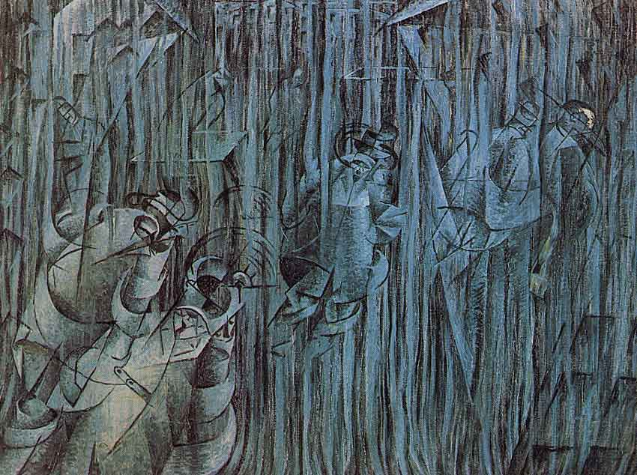
Boccioni, Stati d'animo, Quelli che restano, 1911

Slide 41
1912
ESPOSIZIONE dei FUTURISTI
alla galleria Bernheim-Jeune
di Parigi
Notes:
anche fuori d’Italia..
STILE DEL MOVIMENTO (# staticità dei cubisti)

Slide 42
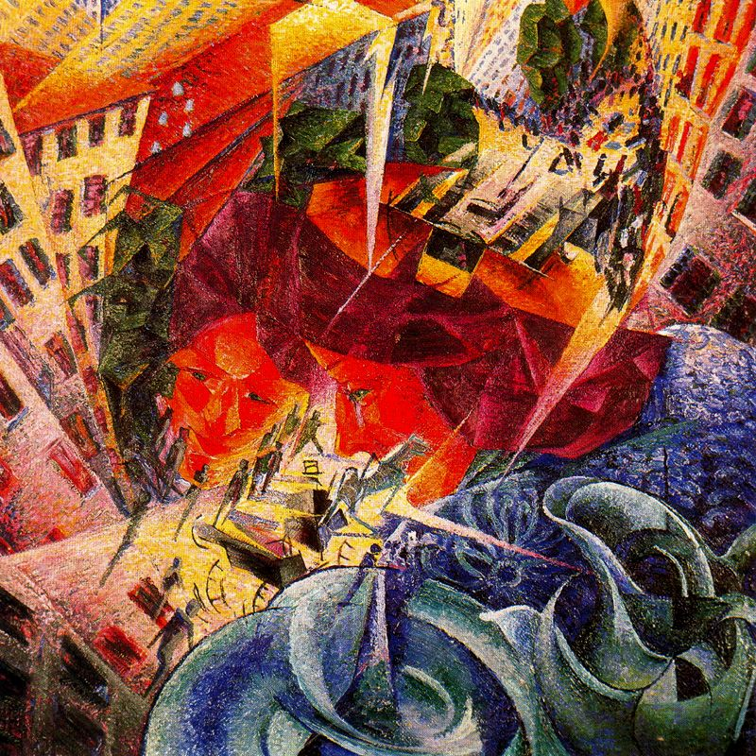
Boccioni, Visioni
simultanee, 1911-1912
Notes:
RAPPORTO TRA INTERNO/ESTERNO
Visione dalla finestra

Slide 43
Boccioni, La strada
entra nella casa, 1912

Slide 44
“Le sedici persone che avete intorno a voi in un tram che corre sono una,
dieci, quattro, tre: stanno ferme e si muovono; vanno e vengono,
rimbalzano sulla strada, divorate da una zona di sole, indi tornano a
sedersi, simboli persistenti della vibrazione universale. E, talvolta,
sulla guancia della persona con cui parliamo nella via noi vediamo il
cavallo che passa lontano. I nostri corpi entrano nei divani su cui ci
sediamo, e i divani entrano in noi, così come il tram che passa entra nelle
case, le quali alla loro volta si scaraventano sul tram e con esse
si amalgamano. La costruzione dei quadri è stupidamente tradizionale.
I pittori ci hanno sempre mostrato cose e persone poste davanti a noi.
Noi porremo lo spettatore nel centro del quadro”.

Slide 45
"La simultaneità degli stati d'animo nell'opera d'arte: ecco la meta inebriante della nostra arte. Per far vivere lo spettatore al centro del quadro, bisogna che il quadro sia la sintesi di quello che si ricorda e di quello che si vede"
Notes:
Per far vivere lo spettatore al centro del q. (è l’obbiettivo)
è necessario che il q. sia la SINTESI di quello che si RICORDA e quello che SI VEDE
Spettatore non assisterà ma parteciperà all’azione

Slide 46
Boccioni, Forze di una strada, 1912
Notes:
SCOMPARE il SOGGETTO solo linee e fasci luminosi

Slide 47
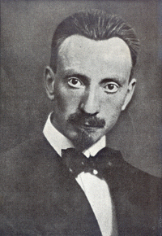
Luigi Russolo
Notes:
Più interessato al SIMBOLISMO del COLORE

Slide 48
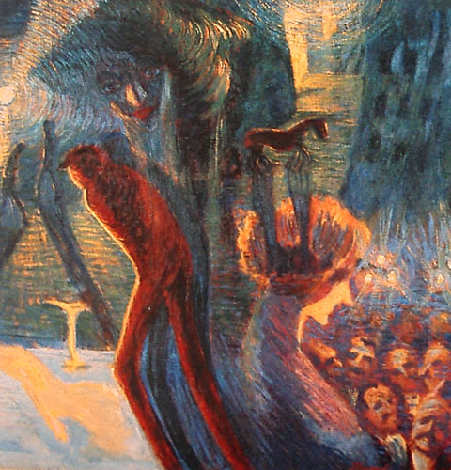
Russolo, Ricordo di
una notte, 1911
Notes:
È un’apparizione,
quasi un sogno,

Slide 49
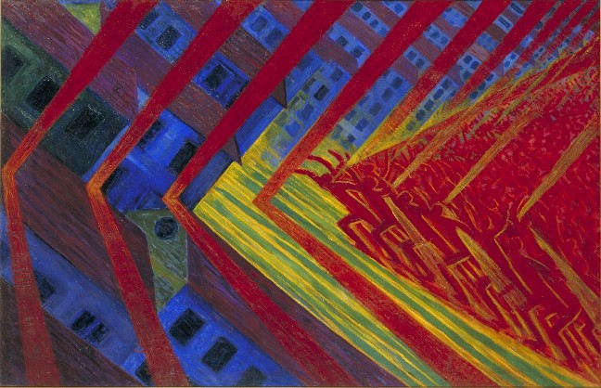
Russolo, Rivolta, 1911
Notes:
SEMPLIFICA i temi del f. con colori piatti e uniformi

Slide 50
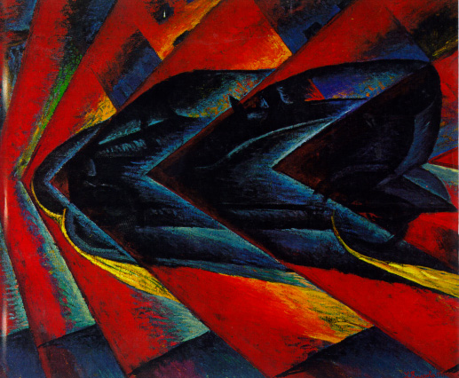
Russolo, Dinamismo di un’automobile, 1912
Notes:
Esp a Pg.
ESSENZIALIZZAZIONE SINTETICA DELLE FORME E DEI COLORI

Slide 51
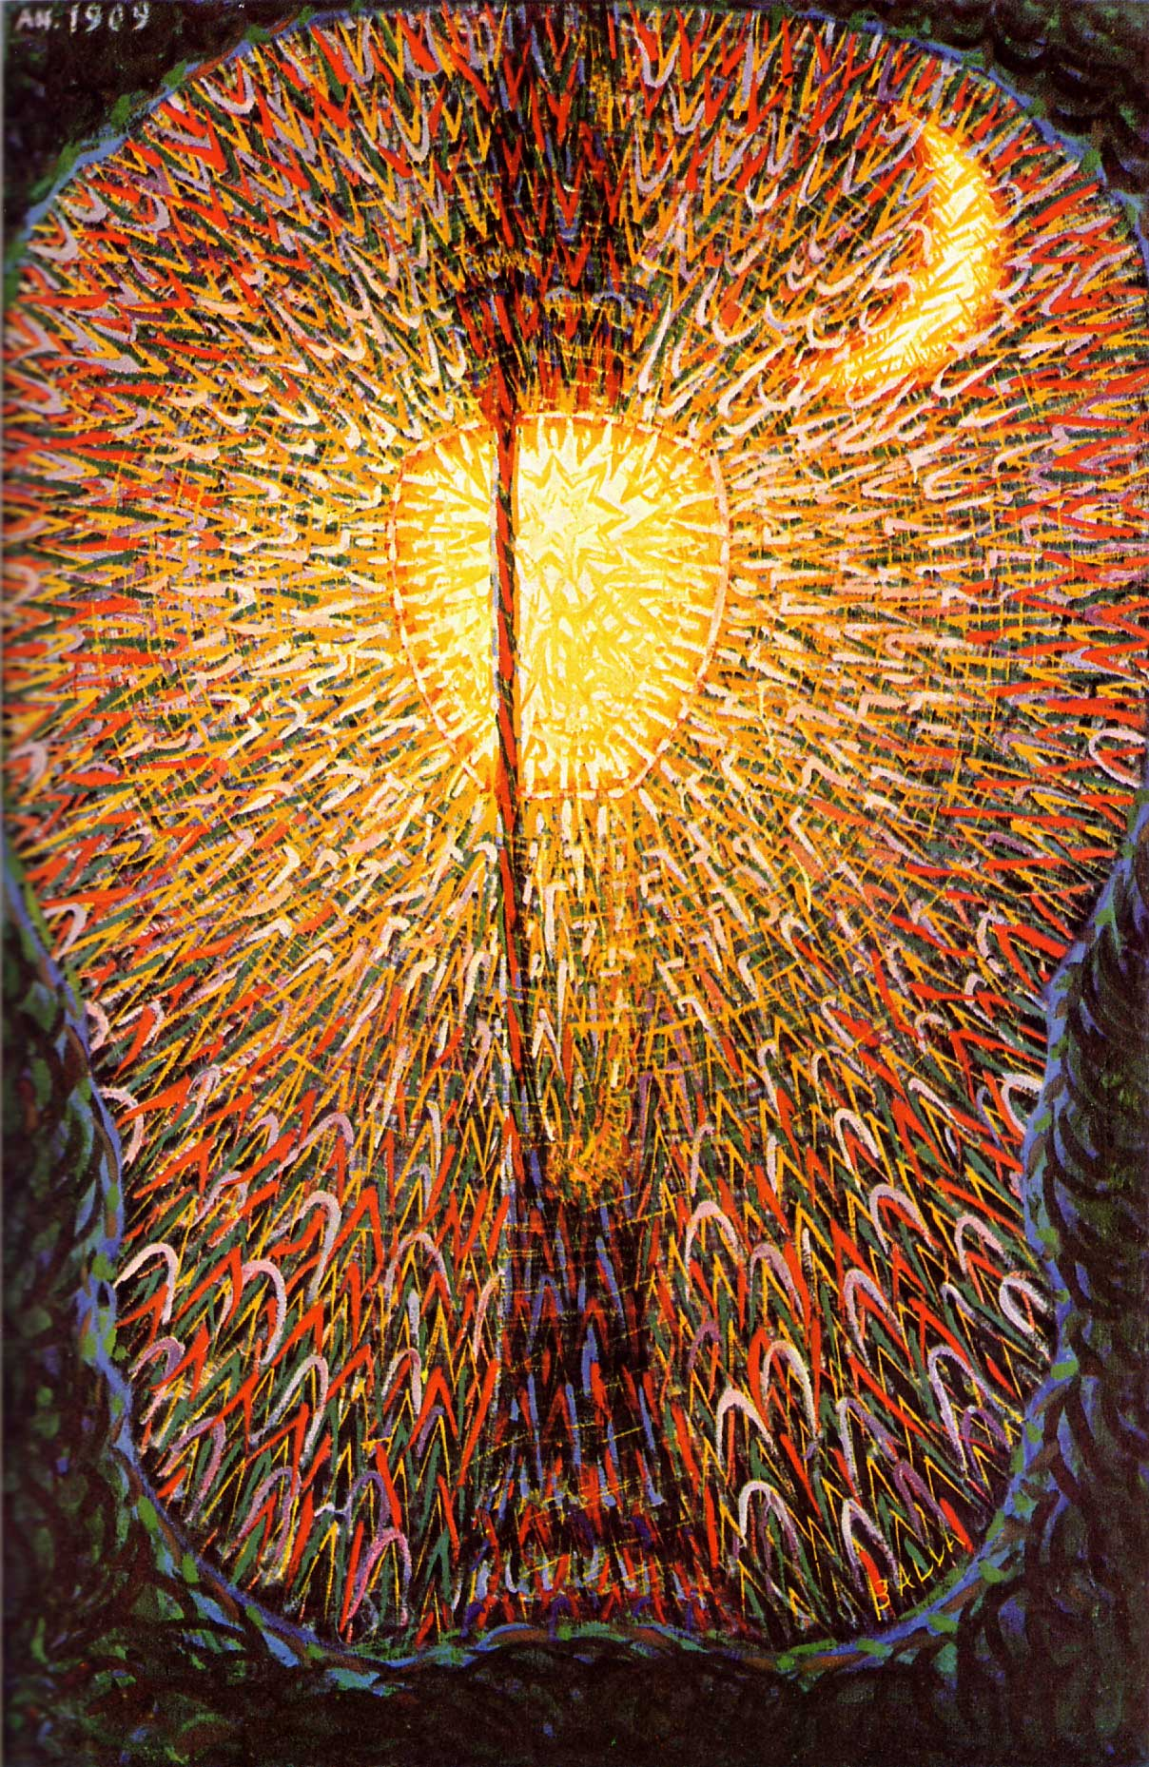
G. Balla, lampada ad arco, 1911?
Notes:
A Pg Balla espone solo questa:
B. Studia il movimento secondo un METODO ANALITICO

Slide 52
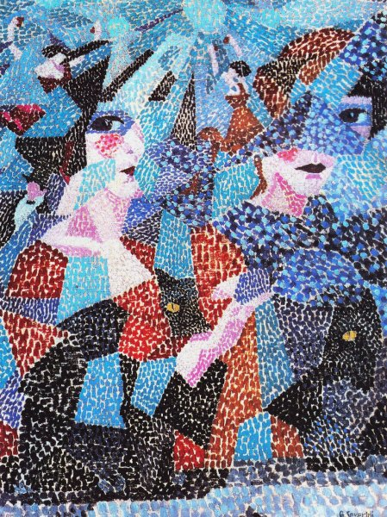
Severini, La danseuse obsédante, 1911
Notes:
Danseuse: sintesi fra futurismo/cubismo/divisionismo

Slide 53
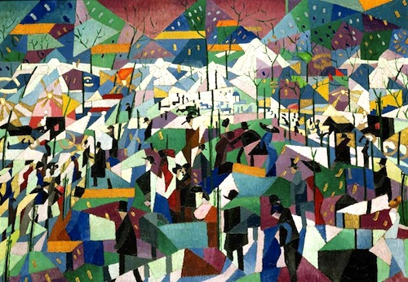
Severini, Il boulevard, 1911
Notes:
La realtà sembra vista attraverso un caleidoscopio

Slide 54
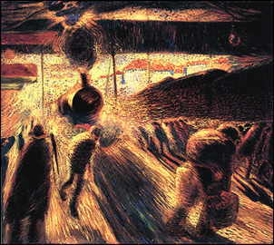
Carrà, Stazione di Milano, 1910
Notes:
Gorgo per conferire idea di DINAMISMO e COINVOLGIMENTO meccanico dello spettatore

Slide 55
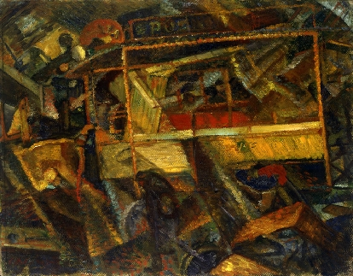
Carrà, Quello che mi ha detto il tram, 1912
Notes:
Prende una direzione più apertamente CUBISTA

Slide 56

Carrà, Sobbalzi di carrozzella, 1912
Notes:
CHIUSURA DELLO SPAZIO tipicamente cubista in una sorta di horror vacui
SENSO PLASTICO
LAMPI LUMINOSI

Slide 57

C. Carrà, Movimento al
chiaro di luna, 1911
Notes:
Il tema del MOVIMENTO e dello SPAZIO DINAMICO : componenti essenziali della vita moderna.

Slide 58

Carrà, La donna e l’assenzio, 1911

Slide 59

Carrà, Donna al balcone, 1912
Notes:
…vicinanza a Leger e a Delaunay nella conservazione del colore…..

Slide 60
1913: Quadriennale
Notes:
Anno importante per i fut.
Balla vi esporrà per la prima volta con i futuristi con…

Slide 61
G. Balla, Lampada ad arco, 1911
« Il quadro della lampada è stato da me dipinto
durante il periodo divisionista (1900-1910);
infatti il bagliore della luce è ottenuto mediante
l'accostamento dei colori puri.
Quadro, oltre che originale come opera d'arte,
anche scientifico perché ho cercato di
rappresentare la luce separando i colori che la
compongono... »

Slide 62

Balla, Dinamismo di un cane al guinzaglio, 1912
Notes:
Sono fotogrammi ravvicinati:
“un cavallo non ha 4 zampe, ne ha 20”

Slide 63

Balla, Le mani di un violinista, 1911-1912
Notes:
SI SVILUPPA IL TEMA DEL MOVIMENTO IN UNA SEQUENZA TEMPORALE
Principio della continuità in una forma unica

Slide 64


Anton Giulio Bragaglia, Lo schiaffo,
fotodinamica, 1912
Anton Giulio Bragaglia, Uomo che suona il contrabbasso,
fotodinamica, 1912
Notes:
Sono esiti coerenti con gli esperimenti di FOTODINAMICA di Anton Giulio Bragaglia

Slide 65


G. Balla, Compenetrazioni iridescenti, 1912-1914
Notes:
12-14:
Compenetrazioni che approfondiscono lo studio del rapporto fra i colori
connessi tra loro da FORME TRIANGOLARI

Slide 66

G. Balla, Bambina
moltiplicato balcone, 1912

Slide 67

Balla, Volo di rondini, 1913-1914
Notes:
Rondini: STUDIO MOVIMENTI IN SEQUENZA SECONDO LA TRAIETTORIA

Slide 68

Balla, Volo di una rondine, 1912-1913

Slide 69

Balla, Volo di rondini, 1913-1914

Slide 70

G. Balla, Velocità d’automobile, 1914
Notes:
Preponderante bicromia o monocromia…nulla è più riconoscibile

Slide 71

G. Balla, Velocità d’automobile, 1914

Slide 72

Aprile 1912
Notes:
SPEZZARE DECISAMENTE LA FORMA CHIUSA
Compenetrazione di SP. SPETTT + SP. SOGG+ ATMOSF
Scopo è raggiungere lo stile del movimento
Fusione POLIMATERICA

Slide 73

Boccioni, Forme uniche nella
continuità dello spazio, 1913
Notes:
1913:
Attraverso la scultura vuole rendere unica la percezione di pieni e vuoti
Rappresenta simbolicamente MOVIMENTO E FLUIDITÀ

Slide 74

Boccioni, L’antigrazioso, 1913

Slide 75

Boccioni, Dinamismo
di un cavallo in corsa + case, 1914-1915

Slide 76

Boccioni, Testa+casa+luce, 1913
Notes:
Trasfigura l’immagine della madre dell’artista in presenze geometriche di valore universale

Slide 77

Boccioni, Testa+casa+luce, 1913
Boccioni, Materia, 1912
Notes:
coinvolgimento di sp/spettatore,
negazione della distanza,
rappresentazione di un’espansione convessa

Slide 78

Boccioni, Visioni simultanee, 1912
Boccioni, La strada entra nella casa, 1911
Notes:
Le figure femminili SERVONO A METTERE IN RELAZIONE L’INTERNO CON L’ESTERNO
sostituendosi allo sguardo dell’artista

Slide 79

Costruzione orizzontale
Materia
Notes:
Vibrazione del COLORE è ancora di matrice DIVISIONISTA
SCOMPOSIZIONE PER PIANI angolati è CUBISTA
Particolare delle MANI intrecciati ingigantite è ESPRESSIONISTA
Taglio dei PIANI DI LUCE e INTEGRAZIONE PIENI/VUOTI, INTERNI/ESTERNI è FUTURISTA

Slide 80

Notes:
Fine 1912:
NECESSITA’ di DIVULGAZIONE

Slide 81

Notes:
1913: prima esposizione organizzata dai futuristi

Slide 82
1913, Papini, Discorso di Roma, Teatro Costanzi:
“Roma è, il simbolo eterno e maggiore di quel passatismo ed archeologismo storico, letterario e politico che ha sempre annacquato e acciaccato la vita più originale d'Italia. Per passatismo storico abbiamo avuto in casa il vescovo supremo del cristianesimo che tanti guai ha dato all'Italia. Per passatismo ci siamo ostinati a voler la capitale a Roma, in mezzo a un deserto, lontana dalle provincie più ricche ed attive del paese, troppo distante dalle altre capitali europee, in mezzo a una popolazione che per vanità di ricordi e malgoverno di preti trattava gl'italiani di piemontesi e non aveva nessuna voglia d'ingegnarsi né di lavorare, abituata come era a vivere di benefici ecclesiastici e di minestre di frati
Chi mi darà torto se io dichiaro che Roma è stata sempre, intellettualmente parlando, una mantenuta?
Questa città ch’è tutto passato nelle sue rovine, nelle sue piazze, nelle sue chiese; questa città brigantesca e saccheggiatrice che attira come una puttana e attacca ai suoi amanti la sifilide dell’archeologismo cronico, è il simbolo sfacciato e pericoloso di tutto quello che ostacola in Italia il sorgere di una mentalità nuova, originale, rivolta innanzi e non sempre indietro”
Notes:
Le MANIFESTAZIONI attraevano il pubblico per mettere
in atto le ENERGIE PROVOCATORIE e distruttive dei futuristi contro la tradizione (lanci ortaggi)
fenomeno di costume

Slide 83

Boccioni, Elasticità, 1912
Notes:
..in mostra:
Cavallo-Simbolo
l’idea di ELASTICITA’ come proprietà fisica e muscolare che si propaga dall’animale allo sp.

Slide 84

Carrà, Ritmi d’oggetti, 1912

Slide 85


Russolo, Solidità della nebbia, 1912
Russolo, Dinamismo musicale, 1911
Notes:
Permane la trasposizione della musica in pittura (= Kand)

Slide 86


Slide 87

Severini, Ballerine spagnole, 1913
Notes:
Severini: sei dipinti ispirati alla vita notturna parigina

Slide 88


Severini, Mare, Ballerina, 1913
Severini, Ballerina+Mare, Vaso di fiori
Notes:
Composizioni cromaticamente vivaci a metà fra fut e cub

Slide 89


R. Delaonay, Cubismo orfico

Slide 90


Severini, Espansione sferica della luce,
centripeta
Severini, Espansione sferica della luce,
centrifuga
Notes:
Con Severini si va sempre più verso L’ASTRAZIONE COLORISTICA …

Slide 91
Severini, 1913
Le analogie plastiche del dinamismo
“Poiché oramai la realtà esteriore e la conoscenza
che ne abbiamo non hanno più alcuna influenza
sulla nostra espressione plastica e, quanto
all'azione del ricordo sulla nostra sensitività,
soltanto il ricordo dell'emozione persiste e non
quello della causa che l'ha prodotta”
Notes:
1913-14: pubblicazioni su LAC
Sono PROCLAMI=convinzione di operare su VALORI CHE NON SONO SEMPLICEMENTE ARTISTICI

Slide 92


Boccioni,
Dinamismo di un corpo umano, 1913
Boccioni, Dinamismo di un ciclista, 1913
Notes:
Anche Bocc arriva a raffigurazioni astratte

Slide 93

Boccioni, Dinamismo
di un giocatore di
calcio, 1913
Notes:
LINEE FORZA
COMPENETRAZIONE DEI PIANI
COMPLEMENTARISMO PLASTICO
SIMULTANEITA’/DINAMISMO: desiderio di identificare ARTE/VITA
FUTURISMO QUALE ESPRESSIONE DELLA VITA MODERNA: la vita si manifesta attraverso il movimento, è incessante divenire e creazione
DINAMISMO: AMBIENTE + OGGETTO : è la vita stessa afferrata nella forma che la vita crea nel suo infinito succedersi

Slide 94


1911
Notes:
Intonarumori:
(crepitatori, gorgogliatori, rombatori, ronzatori, scoppiatori, sibilatori, stropicciatori e ululatori)
ciascuna delle quali comprendeva a sua volta vari registri (soprano, contralto, tenore e basso)

Slide 95


Slide 96

Russolo, Intonarumori

Slide 97
La pittura dei suoni, rumori e odori
11 agosto 1913
Carlo Carrà
LA PITTURA DEI SUONI, DEI RUMORI E DEGLI ODORI VUOLE:
1. - I rossi, rooooosssssi roooooosssissssimi che griiiiiidano.
2. - I verdi i non mai abbastanza verdi, veeeeerdiiiiiisssssimi, che striiiiiidono; i gialli non
mai abbastanza scoppianti; i gialloni-polenta; i gialli-zafferano; i gialli-ottoni.
3. - Tutti i colori della velocità, della gioia, della baldoria, del carnevale più fantastico, dei
fuochi di artifizio, dei cafè-chantants e dei music-halls, tutti i colori in movimento sentiti
nel tempo e non nello spazio.
5. - L'urto di tutti gli angoli acuti, che già chiamammo gli angoli della volontà.
6. - Le linee oblique che cadono sull'animo dell'osservatore come tante saette dal cielo,
e le linee di profondità.
7. La sfera, l'ellisse che turbina, il cono rovesciato, la spirale e tutte le forme dinamiche
che la potenza infinita del genio dell'artista saprà scoprire.
8. - La prospettiva ottenuta non come oggettivismo di distanza ma come compenetrazione
soggettiva di forme velate o dure, morbide o taglienti.
9. - Come soggetto universale e sola ragione d'essere del quadro, la significazione della sua
costruzione dinamica (insieme architetturale polifonico). Quando si parla di architettura
si pensa a qualche cosa di statico. Ciò è falso.
10. - Il cono rovesciato (forma naturale dell'esplosione), il cilindro obliquo e il cono obliquo.
11. - L'urto di due coni per gli apici (forma naturale della tromba marina), coni flettili o formati
da linee curve (salti di clown, danzatrici).
Notes:
(PANESTETISMO)---sfocia nelle iniziative del secondo futurismo con Balla e Depero
Suoni-rumori-odori entrano a far parte dell’opera ed esprimono plasticamente quelle sensazioni:

Slide 98
12. - La linea a zig-zag e la linea ondulata.
13. - Le curve elissoidi considerate come rette in movimento.
14. - Le linee, i volumi e le luci considerati come trascendentalismo plastico, cioè secondo il
loro caratteristico grado d'incurvazione o di obliquità, determinato dallo stato d'animo del pittore.
15. - Gli echi di linee e volumi in movimento.
16. - Il complementarismo plastico (nella forma e nel colore) basato sulla legge dei contrasti
equivalenti e sull'urto dei colori più opposti dell'iride. Questo complementarismo è costituito da
uno squilibrio di forme (perciò costrette a muoversi). Conseguente distruzione dei pendants di
volumi. Bisogna negare questi pendants di volumi, poiché simili a due grucce non permettono
che un solo movimento avanti e indietro e non quello totale, chiamato da noi espansione
sferica nello spazio.
17. - La continuità e la simultaneità delle trascendenze plastiche del regno minerale, del regno
vegetale, del regno animale, e del regno meccanico.

Slide 99

1915
Notes:
1914: con inizio guerra iniziano le manifestazioni per interventismo

Slide 100

1933
Notes:
1915: estensione dell’estetica ai più diversi settori della creatività--
Si volge all’arte applicata con motivi di ispirazione meccanomorfa
ma il movimento fut perde la sua carica eversiva

Slide 101

Boccioni, Ritratto del maestro Busoni, 1915
Notes:
Nuova e solida definizione della figura
Sicurezza compositiva con una rilettura di Cezanne
1916: SUPERAMENTO DEL FUTURISMO

Slide 102

G. Severini, Maternità, 1916
Notes:
No al fronte ma uguale abbandono di avanguardia
PUREZZA FORMALE della linea
e di un richiamo all’ordine

Slide 103

Carrà, La carrozzella, 1915
Notes:
Recupera lo STUDIO DEI CLASSICI (primitivismo)
Sia Severini che Carrà risentono immediatamente del ritorno all’ordine
16-17: SI CONCLUDE PRIMA FASE DEL FUT

Slide 104
METAFISICA……..
Carlo Carrà:
“Cubismo, futurismo e impressionismo sono ancora alle prese con problemi di forma ora bisogna riaprire il discorso sulla classicità degli antichi”
Notes:
-Durante e subito dopo la I g.m.
-A stretto contatto con le avanguardie
-Alcuni non la includono nelle avanguardie per la sua palese figuratività
-No innovazioni del linguaggio pittorico
DARE RAPPRESENTAZIONE CLASSICA ALLA REALTÀ CONTEMPORANEA

Slide 105




Filippo de Pisis
Giorgio de Chirico
Andrea de Chirico
(Alberto Savinio)
Carlo Carrà
Notes:
Concetti base:
-ENIGMA e MALINCONIA
-METAFISICA: ciò che è OLTRE L’APPARENZA FISICA ossia l’essenza della realtà al di là dell’esperienza sensibile
Metafisico è un OGETTO isolato dal suo contesto ed inserito in un altro

Slide 106
Notes:
< dal SIMBOLISMO DI BOCKLIN
Nel 1924 è a Pg ma non partecipa al Surrealimo
Surrealisti riconoscono in lui un fondatore
De Ch invece NON RICONOSCE la DIMENSIONE ONIRICA fatta di automatismi inconsci

Slide 107

De Chirico, Autoritratto, 1911
Notes:
MALINCONIA: STATO FONDAMENTALE DELLA COSCIENZA
Mel. tramuta in arte il “non senso” della vita

Slide 108

Durer, Melancolia, 1514

Slide 109


Friedrich Nietzsche
“Schopenhauer
e Nietzsche per primi mi insegnarono
il non-senso della vita, e come tale non-senso potesse venire
trasmutato in arte”
Arthur Schopenhauer
Notes:
“Schopenhauer
e Nietzsche per primi mi insegnarono
il non-senso della vita, e come tale non-senso potesse venire
trasmutato in arte”

Slide 110

De Chirico, Ritratto di Alberto Savinio
Notes:
LA TRAGICITÀ DELL’ESISTENTE SI NASCONDE
DIETRO L’APPARENTE SERENITÀ DEL MONDO CLASSICO

Slide 111

De Chirico, L’enigma dell’oracolo, 1910
Notes:
Concetto di enigma nella mitologia è legato all’ORACOLO
Chiarezza luminosa del mondo # interiorità dell’artista=interno del tempio
---l’ARTISTA MET. DEVE GUARDARE IN MODO ORACOLARE NELL’ABISSO DEL NULLA

Slide 112

Arnold Böcklin, Ulisse e Calipso, 1883
Notes:
dalla simbologia di Bocklin …

Slide 113

Caspar David Friedrich, Monaco in riva al mare, 1808
Notes:
…e Friedrich

Slide 114

G. De Chirico, L’enigma del tempo, 1911
Notes:
La presenza del TEMPO ci è presentata come un ENIGMA
Figura isolata < Friedrich in un tempo VUOTO
Donna: rappresenta l’enigma dell’ora, del tempo circolare che ripiega su di sé

Slide 115

De Chirico, Le delizie del poeta, 1913
Notes:
Ci sono gli stessi elementi

Slide 116

G. De Chirico, Le muse inquietanti
Notes:
PROSPETTIVA SCHEMATICA
P. DI VISTA DIVERSI in un unico q.
Piazza pavimento con assi—teatro
ANTICO/MODERNO
IONICO-CLASSICO/TESTA PRIMITIVA-PICASSO rifiutato
SOLIDA VOLUMETRIA e SEGNO NETTO E DECISO

Slide 117
Notes:
Rifiuta quel concetto di modernità
NO idea di PROGRESSO
NO proiezione al FUTURO
IL vero senso delle cose sta oltre il tempo

Slide 118

G. De Chirico, Piazza, 1915

Slide 119


Notes:
La prospettiva crea
con le sue fughe lineari
un SENSO DI VUOTO E VERTIGINE
che accentua il CARATTERE SPETTRALE dello sp.

Slide 120

De Chirico, Canto d’amore, 1917

Slide 121

De Chirico, Archeologi, 1927
Notes:
Arco di tempo molto lungo: 70 anni
TESSITURE DI TRATTEGGI MOLTO EVIDENTI

Slide 122
Notes:
-RITORNO AL FIGURATIVO
MA
NO REALISMO O NATURALISMO ottocenteschi:
LA FORMA E’ SEMPRE L’ESITO DI UN PROCESSO MENTALE ED ESTETICO
CHE PRESCINDE
DALL’IMMEDIATEZZA PERCETTIVA.

Slide 123


Slide 124

Picasso, Due donne che corrono sulla spiaggia, 1922
Notes:
Anche Pic. nel dopoguerra: ritorno alla fig. umana ripresa mimeticamente

Slide 125

F. Léger, La lettura, 1924
Notes:
Anche Leger… più plasticità e monumentalità

Slide 126
G. Severini, Maternità, 1916
Notes:
Anche futuristi…

Slide 127

1918-1922
Notes:
Si vogliono elaborare i CARATTERI di un’ IDENTITA’ ARTISTICA NAZIONALE
3 versanti:
Confronto con modernità (avanguardie)
Confronto con la recente tradizione (Ottocento italiano)
Confronto con tradizione più ampia e riflessioni sul classico (fa parte del più ampio concetto di RITORNO ALL’ORDINE)

Slide 128
Mario Broglio: “Pittura Ultima”
Alberto Savinio: “Io riconosco valore
all’opera
solamente quand’essa è intelligente”

Slide 129

A. Savinio, Il protettore dei porti, 1950

Slide 130

Carrà, L’ovale delle apparizioni, 1922

Slide 131

Carrà, Muse metafisiche, 1917
Notes:
21-22: VP, 2 mostre in Germania:………
Artisti tendono a recuperare CON SPIRITO NUOVO
L’ESSENZIALITÀ FORMALE DELL’ARTE DEL PASSATO
…grande influenza su cultura tedesca……

Slide 132
Franz Roh 1925, “Dopo lo sfogo
dell’irrazionalismo demoniaco tende
a farsi strada fra i giovani un
razionalismo magico.
Magico perché venera come un
prodigio la disposizione “razionale”
del mondo”
Notes:
dal vitalismo della cultura espressionista ---
ad una VISIONE RAZIONALE e oggettivante basata sull’ordine delle leggi fisiche
(ne deriva una RAPPRESENTAZIONE QUASI PIETRIFICATA DELLA REALTÀ delle cose,
che R. tuttavia non vede priva di un coefficiente di irrazionalità)

Slide 133



Massimo Bontempelli:
“Per quel loro realismo preciso,
avvolto in un’atmosfera di stupore
lucido, essi ci sono stranamente
vicini”
“la vita più quotidiana e normale vogliamo
vederla come un avventuroso miracolo”

Slide 134
1922
Gruppo Novecento, Margherita Sarfatti
Anselmo Bucci
Leonardo Dudreville
Achille Funi
Emilio Malerba
Piero Marussig
Ubaldo Oppi
Mario Sironi
Notes:
Continuo ampliamento: stile generalizzato che prevede
-SEMPLIFICAZIONE FORMALE
-CITAZIONI CLASSICHEGGIANTI DI TIPO PURISTA
-IDEA DI MONUMENTALITÀ
-RIASSETTO FORMALE

Slide 135



Casorati
Oppi
Guidi
Notes:
1)-ATTORNO ALLA RIVISTA VP
2)-A MILANO, GRUPPO NOVECENTO
(# avanguardie; appello ai valori tradizionali; non peroravano un ritorno alla pittura ottocentesca)
3)-BIENNALI ROMANE: (stt. Quella del ‘23)
REALISMO SINTETICO: è l’obiettivo cioè la sintesi delle varie tendenze dell’arte moderna nella forma di un naturalismo plastico e sommario
connubio perfetto fra IDEALE DI BELLEZZA e DATO NATURALE

Slide 136

Margherita SARFATTI
Notes:
Salotto a Milano, amica di Mussolini, mercoledì raduni
Ne sceglie 7 per formare il gruppo, nel ‘22
Inizialmente: non c’è ideologia precisa ma MILANO AL CENTRO DELL’EUROPA
-Tende ad unire ATTIVITÀ ARTISTICA E SFERA DELLA POLITICA
-Ha una forte CARICA EDUCATIVA--Attraverso la CLASSICITA’

Slide 137

Notes:
Forte appoggio al gruppo
Da MUSSOLINI—non vuole che diventi espressione dell’ideologia fascista ma
FORMA ARTISTICA DELLA NAZIONE

Slide 138

“Deità lungamente profughe, ecco ora le idee
generali, le idee maestre, ritornare al dominio
arti plastiche. Sei giovani pittori, che furono
tra i primi a battersi per i begli occhi del
concetto e della composizione, di stringersi in
manipolo per meglio circoscrivere i diritti della
pura visibilità.
Nacque così nel 1922 a Milano il gruppo
che si intitolò “del Novecento”.
Notes:
Si uniscono attorno alla GALLERIA PESARO DI MILANO
Marzo 1923: prima mostra Novecento, gall Pesaro
----Ma vera apertura al pubblico si ha nel 1924 con BIENNALE a VENEZIA

Slide 139


Sironi, L’allieva, 1924
Sironi, L’architetto, 1922
Notes:
sono i concreti manifesti del gruppo

Slide 140

Virgilio Guidi, Il tram, 1923
Notes:
caratteristiche: NEO OGGETTIVE:
-Dettato plastico
-Tempi lenti
-Iconografie semplici
-Tematiche solenni che propongono valori tradizionali

Slide 141

1926
Alberto Salietti
Arturo Tosi
Adolfo Wildt
Notes:
Si crea un COMITATO DIRETTIVO: artisti originari+politici ed economisti+ 3 nuovi artisti

Slide 142

Baccio Maria Bacci,
Pomeriggio a Fiesole, 1929
Notes:
…..da un lato espansione all’estero
ma in Italia nei primi anni ‘30 LE COSE COMINCIANO AD ANDARE MENO BENE…

Slide 143

Notes:
……Il fascismo stava diventando REGIME ed
organizzò in MODO ORGANICO ED ISTITUZIONALE il rapporto dello Stato con l’Arte
Novec. aveva esaurito la carica originale di realismo magico (che aveva molti contatti con la metafisica)
aveva superato gli aspetti intimistici e lirici per volontà di identificazione col fascismo

Slide 144


Ubaldo Oppi, Ritratto del pittore con la
moglie, 1920
Ubaldo Oppi, La pastorella, 1926

Slide 145


Ubaldo Oppi, Le amiche, 1924
Antonio Donghi, La canzonettista, 1925

Slide 146

Leonardo Dudreville,
Il mattino sull’Appennino,
1907
Notes:
LEONARDO DUDREVILLE: primi anni legato al naturalismo
con REMINESCENZE DIVISIONISTICHE

Slide 147

L. Dudreville, Amore: discorso primo, 1924
Notes:
Poi SIMPATIZZA PER IL FUTURISMO ma non aderisce al Manifesto

Slide 148

A. Funi, Motociclista, 1914
Notes:
ACHILLE FUNI:
ferrarese poi a MILANO incontra AMBIENTE FUTURISTA

Slide 149

Achille Funi, La Terra, 1921
Notes:
Recupera fonti Neoclassiche e classiche

Slide 150

“dignità severa che aspira alla bellezza”

Slide 151

Gianluigi Malerba,
Cappello nero, 1914
Notes:
GIANLUIGI MALERBA:
Fortemente legato al filone del DIVISIONISMO ITALIANO
#furore avanguardistico del futurismo
“Cappello nero”: opera acquistata dal re … apprezzamento quindi negli ambienti ufficiali

Slide 152

Malerba, Maschere, 1922
Notes:
Fra 21-25: opere importanti
NITORE TALVOLTA NEOCLASSICO

Slide 153

Malerba, Nudo, 1924

Slide 154



Piero Marussig, Il marinaretto, 1923
Piero Marussig, Ritratto di donna, 1920
Natura Morta, 1924

Slide 155

P. Marussig, Nudo dormiente con cagnolino, 1930
Notes:
1930: torna ad un linguaggio più sciolto mediante una pennellata più libera

Slide 156




Arturo MARTINI

